Slide 1

计算机组成原理
第七章 总线
陈志广
chenzhg29@mail.sysu.edu.cn
计算机学院

Slide 2
上节回顾
回顾内容
第六章 外存和I/O系统
6.8 并行I/O：RAID盘阵
RAID盘阵的基本知识
RAID0、RAID1、RAID2、RAID3、RAID4、RAID5

Slide 3
本节概要
重点内容
第七章 总线
7.1 总线概述
7.2 总线设计
7.3 常见总线
基本要求
掌握总线的基本概念
理解总线设计需要考虑的因素

Slide 4
7.1 总线概述

Slide 5
模块结构与互连
计算机系统是由多个基本模块连接而成
拓扑结构(Topology Structure)
把计算机系统中各个部件或模块甚至计算机系统称为结点，结点的位置及其互连的布局称为拓扑结构

Slide 6
互连拓扑结构
常见的互连拓扑结构
星形结构(Star)
树型结构(Tree)
交叉开关结构(Crossbar)
总线结构(Bus)
环形结构(Ring)
总线是最常用的一种拓扑结构，也被为广播式网络

Slide 7
总线概述
为什么要用总线？
低成本：一组线路能被多种设备共享
多功能性：易于增加新设备
什么是总线？
连接两个以上部件或设备的信息通路
各个部件或设备的共享传输介质
总线上信息的传送：
串行
并行
总线性能主要受限于：
总线长度(The length of the bus)
总线连接的设备数(The number of devices on the bus)

Slide 8
总线概述
总线的基本组成
三态门

Slide 9
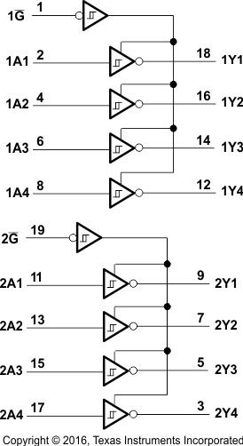
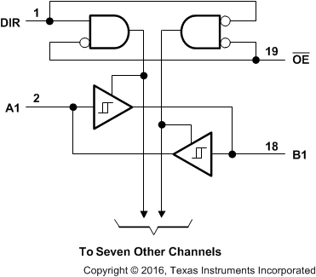
三态门与总线电路
双向总线电路(74LS245)
单向总线电路(74LS244)

Slide 10
总线概述
总线特点
能够大大降低计算机模块之间互连的复杂性，减少连接线的数量
模块之间所需的多个连接器接口统一为模块与总线之间单一的连接控制接口
当大量设备同时工作时，分时共享的总线通路会因竞争而严重降低部件之间信息交换的效率

Slide 11
总线的分类
芯片内总线：在芯片内部各元件之间提供连接
如：CPU芯片内部各寄存器、ALU、指令部件之间的总线连接
速度快、基本没有统一的标准
系统总线：在计算机系统主要功能部件(CPU 、主存MM和各种I/O控制器)之间提供连接
通信总线：主机和I/O设备之间或计算机系统之间提供连接

Slide 12
总线的分类
系统总线：在计算机系统主要功能部件(CPU 、主存MM和各种I/O控制器)之间提供连接
单总线结构
将CPU、MM和各种I/O适配卡通过底板总线(Backplane Bus)互连，底板总线为标准总线(Industry standard)

Slide 13
总线结构
单总线结构
底板总线
多设备竞争总线
多种速度差异大的设备连接在一条总线，性能受限
扩展能力差
中央处理 器 CPU
主存
储器
M.M
I/O接口
I/O接口
…
I/O接口
外部
设备1
外部
设备2
外部
设备n
…

Slide 14
总线的分类
系统总线：在计算机系统主要功能部件(CPU 、主存MM和各种I/O控制器)之间提供连接
单总线结构
将CPU、MM和各种I/O适配卡通过底板总线(Backplane Bus)互连，底板总线为标准总线(Industry standard)
多总线结构
将CPU、Cache、MM和各种I/O适配卡通过局部总线、处理器-主存总线、高速I/O总线、扩展I/O总线等互连。主要有两大类：
Processor- Memory Bus (Design specific or proprietary)
I/O Bus (Industry standard)

Slide 15
总线结构
多总线结构
Processor- Memory Bus
连线短且速度快，仅需与内存匹配，使CPU-MM之间达最大带宽
系统总线
通道/IO处理器
中央处理 器
CPU
主存
储器
M.M
I/O总线
I/O Bus
连线长且速度慢，需适应多种I/O设备
存储总线
I/O接口
…
I/O接口
外部
设备1
…
外部
设备n

Slide 16
总线结构
多总线结构
系统总线
改善设备对总线使用竞争
增加系统外接设备数量
允许速度差异大的设备连接在一条总线
通道/IO处理器
中央处理 器
CPU
主存
储器
M.M
I/O总线
存储总线
I/O接口
…
I/O接口
外部
设备1
…
外部
设备n

Slide 17
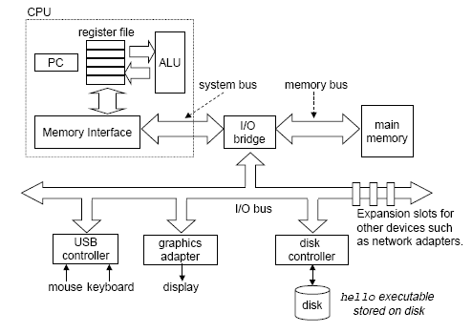
Intel 体系结构中特指的“系统总线”
北桥芯片组把处理器–存储器总线分成了两个总线：

Slide 18
系统总线的组成
系统总线通常由一组控制线、一组数据线和一组地址线构成。有些总线没有单独的地址线，地址信息通过数据线来传送，称之为数据/地址复用
按功能或信号类型分类
数据线(Data Bus)：承载在源和目部件之间传输的信息。数据线的宽度反映一次能传送的数据的位数/能力
地址线(Address Bus)：给出源数据或目的数据所在的主存单元或I/O端口的地址。地址线的宽度反映最大的寻址空间
控制线(Control Bus) ：用来传输定时信号和命令信息，控制总线决定总线功能的强弱和适应性

Slide 19
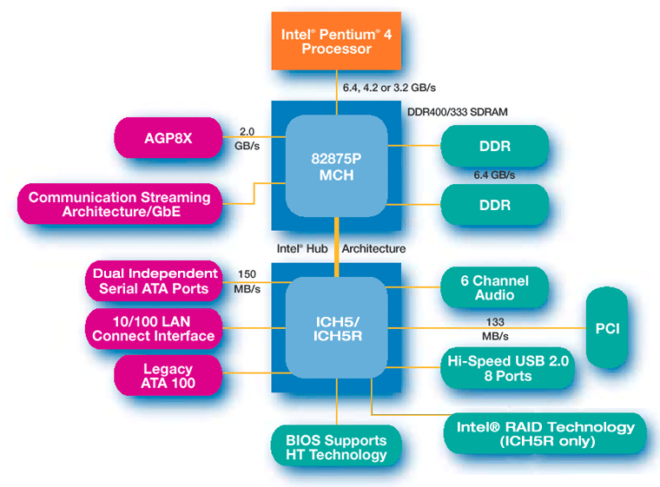
Example: The Pentium 4’s Buses
System Bus (“Front Side Bus”): 64b × 800 MHz (6.4GB/s), 533 MHz, or 400 MHz
Memory Controller Hub (“Northbridge”)
Graphics output: 2.0 GB/s
DDR SDRAM Main Memory
Gbit ethernet: 0.266 GB/s
2 serial ATAs: 150 MB/s
Hub Bus: 8b × 266 MHz
PCI:
32b × 33 MHz
2 parallel ATA: 100 MB/s
8 USBs: 60 MB/s
I/O Controller Hub (“Southbridge”)

Slide 20
总线系统的基本组成
总线系统的逻辑结构
总线设备1
总线设备2
…
总线设备n
连接设备与总线的桥梁
设备接口1
设备接口2
…
设备接口n
地址线
数据线
控制线
总线
控制器
总
线

Slide 21
总线设备
从总线使用权的角度,总线分为主设备和从设备
总线主设备
能够申请并获得总线使用权的设备
具有控制总线的能力，发起总线事务
总线从设备
不具有申请总线使用权的设备
被总线事务激活的模块或设备
总线源设备和目标设备
总线源设备：发送数据的设备
总线目标设备：接收数据的设备
例：CPU是总线主设备
例：存储器模块是总线从设备
任一时刻，一条总线上只允许存在一个主设备

Slide 22
总线设备
从访问总线设备方法，总线设备分为存储器设备和I/O设备
存储器设备
使用访问存储器的方法访问的设备
访存型总线指令
例：主存储器是存储器设备
I/O设备
使用访问I/O的方法访问的设备
I/O型总线指令
例：磁盘是I/O设备

Slide 23
总线设备
各种设备如何与总线连接？如何管理总线的使用？

Slide 24
总线控制器
总线设备使用总线的过程
总线
控制器
总线请求和仲裁阶段
寻址阶段
数据传送阶段
结束阶段
总线系统的核心
任务：管理总线的使用
作用：实现总线协议

Slide 25
总线控制器
功能
总线系统资源的管理
对存储空间、设备端口空间、通道、中断等进行分配、启动等操作
总线系统的定时：产生总线时序和总线命令
总线的仲裁：确定哪个主设备获总线使用权
总线的连接
不同总线协议之间的转换
完成总线之间的连接

Slide 26
总线控制器
总线设备使用总线的时序

Slide 27
总线控制器
总线设备使用总线的状态转换

Slide 28
7.2 总线设计

Slide 29
总线设计要素
总线设计的基本要素
①信号线类型(Signal line type)：
专用(Separate) / 复用(Multiplexed)
②仲裁方法(Arbitrating)：
集中式(Center) / 分布式(distributed)
③定时方式(Timing)：
同步通信 (Synchronous) / 异步通信 (Asynchronous)
④事务类型(Bus Transaction)：
总线所支持的各种数据传输类型和其他总线操作类型
如：存储器读、存储器写、I/O读、I/O写、读指令、中断响应等

Slide 30
总线设计要素
总线设计的基本要素
⑤总线宽度(Bus Width)：总线上一次传输的数据位数
⑥总线频率：以MHz为单位的总线信号节拍速度
⑦总线带宽(Bus Bandwidth)：
单位时间内在总线上传输的最大数据量(传输能力的度量)，又称数据传输率
总线带宽＝(总线宽度/8bits)×总线工作时钟频率
提高总线带宽的途径：加大总线宽度 、
提升工作时钟频率、恰当的协议设计

Slide 31
总线带宽举例
(2009年考研题)假设某系统总线在一个总线周期中并行传输4字节信息，一个总线周期占用2个时钟周期，总线时钟频率为10MHz，则总线带宽是( )
A、10MB/s B、20MB/S C、40MB/S D、80MB/S
Notes:
B

Slide 32
信号线类型
总线的信号线类型有：专用、复用
专用信号线
信号线专用来传送某一种信息
复用信号线
信号线在不同的时间传输不同的信息
信号分时复用的优缺点
优点：减少总线条数，缩小体积、降低成本
缺点：总线模块的电路变复杂，且不能并行
例如，使用分立的数据线和地址线，使得数据信息专门由数据线传输，地址信息专门由地址线传输。
例如，许多总线采用数据/地址线分时复用方式，用一组数据线在总线事务的地址阶段传送地址信息，在数据阶段传送数据信息。这样就使得地址和数据通过同一组数据线进行传输。

Slide 33
总线仲裁
总线仲裁
为什么需要仲裁：总线被多个设备共享，但每一时刻只能有一对设备使用总线传输信息
定义：总线主设备请求并获得总线控制权的过程
作用：防止多个总线主设备同时控制总线，合理地分配总线资源
主要方式
集中式与分布式
固定优先权和动态优先权
设备请求仲裁、控制器查询仲裁、串行仲裁以及并行仲裁、… …

Slide 34
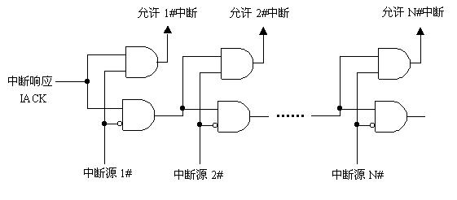
串行总线仲裁
集中式串行总线仲裁
Grant 1
Grant 2
Grant 3
Grant
串行查询电路
允许信号
串行查询方式
Request 1
Request 2
Request n
Device 1
Highest
Priority
Device N
Lowest
Priority
Device 2
Grant
Grant
Grant
Bus
Arbiter
Busy
Request
Advantage：
① 简单，只需几根线就能按一定优先次序实现总线裁决
② 易扩充设备(flexible)
Disadvantages：
① 不能保证公平性
② 对电路故障很敏感
③ 串行仲裁限制了总线性能
Notes:
Grant是CPU发出的信号
如果Grant为低电平，不允许任何总线请求

Slide 35
集中式并行总线仲裁
并行仲裁策略：固定优先权
例：4个总线设备0、1、2、3的优先权从低到高，总线使用请求信号分别为REQ0、REQ1、REQ2和REQ3，应答信号分别为GRANT0、GRANT1、GRANT2和GRANT3。
Notes:
大家各自算自己的表达式

Slide 36
集中式并行总线仲裁
固定优先权的集中式并行仲裁逻辑

Slide 37
冲突检测方式仲裁
基本思想：
当某个设备要使用总线时，它首先检查一下是否有其他设备正在使用总线
如果没有，那它就置总线忙，然后使用总线；
若两个设备同时检测到总线空闲，则可能会同时使用总线，此时发生冲突；
一个设备在传输过程中，它会侦听总线以检测是否发生了冲突；
当冲突发生时，两个设备都会停止传输，延迟一个随机时间后再重新使用总线
一般用在网络通信总线上，如：Ethernet总线

Slide 38
总线定时方式
总线的定时传送?
取得总线控制权的设备如何控制总线进行总线操作呢？
如何来定义总线事务中的每一步何时开始、何时结束呢？这就是总线通信的定时问题

Slide 39
总线定时方式
总线定时传送控制
目的：使总线上的各个事件协同工作
方法一，同步总线
设置一个供总线上所有设备所使用的统一时钟，设备之间的相互操作按照预先约定的时间关系而进行
方法二，异步总线
采用“握手机制”在事件就绪时通知对方

Slide 40
总线定时方式
总线通信的定时方式
Synchronous (同步)：各个部件采用统一时钟信号进行同步
协议简单，速度快，接口逻辑少。由于时钟偏移问题，同步总线不能很长
用途：用于部件之间距离短、存取速度较一致的场合。如CPU内部总线、处理器局部总线等采用同步总线
Asynchronous(异步)：各个部件采用应答方式进行通信
允许各个部件之间的速度有较大的差异
用途：用于具有不同存取速度的设备之间进行通信。如连接外设或者其他机器的I/O通信总线

Slide 41
简单的同步协议——以时钟为基础的协议
一个总线事务：地址阶段 + 数据阶段 + … + 数据阶段
CLK
BReq
BG
R/W
Address
Cmd+Addr
Data
Data1
Data2
控制线上有一个时钟信号进行定时，有确定的通信协议
Advantage(优点): 控制逻辑少而速度快
Disadvantages(缺点):
所有设备在同一时钟速率下运行，以最慢的设备为准
由于时钟偏移问题，同步总线不能很长

Slide 42
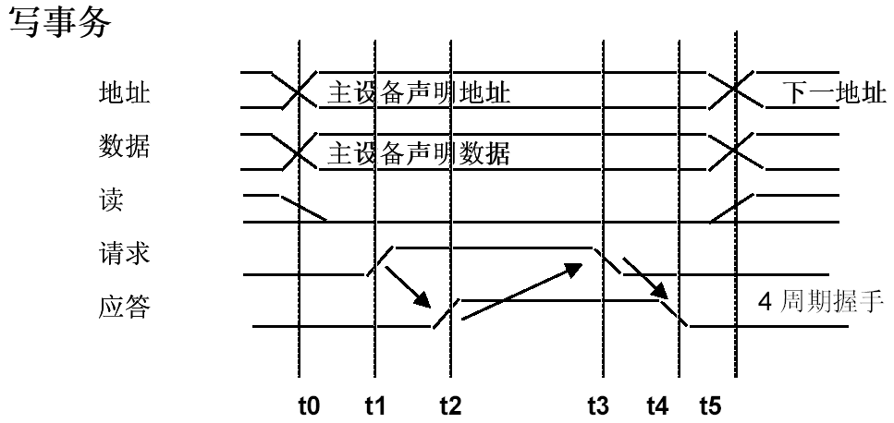
简单的异步协议——以请求应答为基础的协议
写

Slide 43
总线传送控制
1）同步方式
clk
主
从
优点：①电路简单
②适合高速设备的数据传输
缺点：高速设备和低速设备间只能用低速设备的速度来传输数据
有没有一种可以综合异步和同步优点的传送方式？
2）异步方式
(主设备撤销REQ)
REQ
主
比同步方式慢
总线频带窄
总线传输周期长
从
ACK
(从设备撤销ACK)

Slide 44
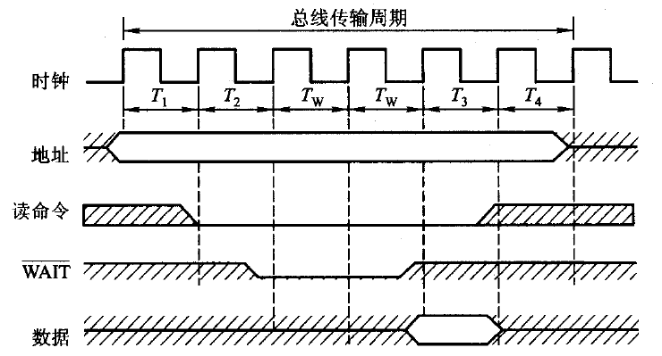
总线传送控制
3）半同步方式
主
clk
从
wait/ready信号是单向的，不是互锁的
wait/ready
半同步方式适用于系统工作速度不高，但又包含了许多工作速度差异较大的各类设备的简单系统
Notes:
现在用得很少

Slide 45
总线传送控制
4）分离方式
总线读周期分成两个子周期：
寻址子周期
数据传送子周期
在两子周期之间，退出总线，从设备准备数据
分离方式适用于有很多主模块
(如多个处理器或多个DMA设备)的系统
clk
address
data
Notes:
考虑到设备很慢，在寻址的时候让出总线

Slide 46
总线数据传输方式
1）基本数据传输方式
基本数据传送模式
地址
地址
地址
数据
数据
数据
2）分组(burst猝发)数据传输方式：提高总线数据传输率
成组数据传送模式
地址
数据
数据
数据
数据
Notes:
1）适合内存
2）适合磁盘

Slide 47
总线数据传输方式
例：某总线地址命令处理时间为1个时钟周期，一个数据传送的时间为2个时钟周期，共传送1024个数据。
基本数据传送方式：
3周期/数据×1024数据＝3072周期

Slide 48
总线数据传输方式
例：某总线地址命令处理时间为1个时钟周期，一个数据传送的时间为2个时钟周期，共传送1024个数据。
成组数据传送方式：每组4个数据
传送一组数据需要的时间为
1周期/地址×1地址/组＋2周期/数据×4数据/组 ＝9周期/组
传送这1024个数据需要的时间为
9周期/组×1024数据÷4数据/组=2304周期
平均每个数据的传输时间为：
2304周期÷1024数据＝2.25周期/数据

Slide 49
总线数据传输方式
例：某总线地址命令处理时间为1个时钟周期，一个数据传送的时间为2个时钟周期，共传送1024个数据。
成组数据传送方式：每组256个数据
传送一组数据需要的时间为
1周期/地址×1地址/组＋2周期/数据×256数据/组＝513周期/组
传送这1024个数据需要的时间为
513周期/组×1024数据÷256数据/组=2052周期
平均每个数据的传输时间为
2052周期÷1024数据=2.004周期/数据

Slide 50
7.3 常见I/O总线

Slide 51
7.3 常用I/O总线
ISA
USB
VL-BUS
PCI
模块
标 准 界 面
模块
总
线
标
准
系统
系统
总线标准：系统与各个模块、模块与模块之间的一个互连的标准界面

Slide 52
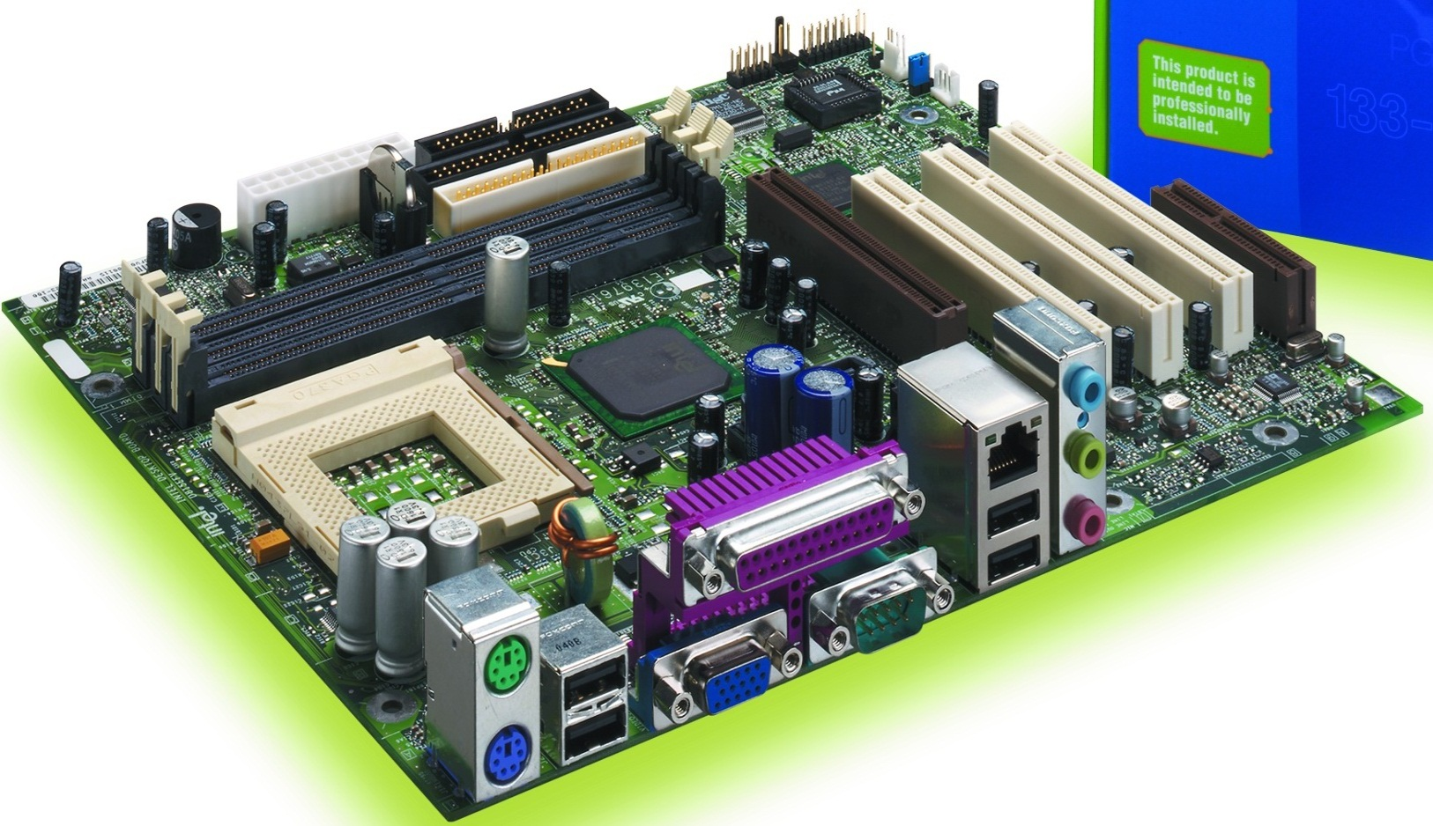
7.3 常用I/O总线
微机系统I/O总线标准
PCI
IDE
Mem.
4
6
3
5
2
1
ISA
CPU
AGP
7
USB

Slide 53
I/O标准总线举例
 | Firewire | USB 2.0 | PCI Express | Serial ATA | Serial Attached SCSI
Intended use | External | External | Internal | Internal | External
Devices per channel | 63 | 127 | 1 | 1 | 4
Data width | 4 | 2 | 2/lane | 4 | 4
Peak bandwidth | 50MB/s or 100MB/s | 0.2MB/s, 1.5MB/s, or 60MB/s | 250MB/s/lane 1×, 2×, 4×, 8×, 16×, 32× | 300MB/s | 300MB/s
Hot pluggable | Yes | Yes | Depends | Yes | Yes
Max length | 4.5m | 5m | 0.5m | 1m | 8m
Standard | IEEE 1394 | USB Implementers Forum | PCI-SIG | SATA-IO | INCITS TC T10

Slide 54
本章总结
总线是共享的传输介质和传输控制部件，用于在部件或设备间传输数据
总线可在芯片内、芯片间、板卡间和计算机系统间实现连接
I/O总线是I/O控制器与主机间传输数据的一组公用信号线，在物理上与主板扩展槽中插入的扩展卡(I/O控制器)直接连接
总线可采用“同步”或“异步”方式进行定时
同步总线用“时钟”信号定时；异步总线用“握手信号”定时
可结合同步和异步方式进行半同步定时通信
可把一个总线事务分离成两个事务，在从设备准备数据时释放总线(总线事务分离方式)
总线仲裁：有集中和分布两类仲裁方式
分布仲裁：自举裁决、冲突检测
集中仲裁：菊花链、独立请求并行判优
常用I/O总线标准
Notes:
期末不考总线和I/O两章

Slide 55
补充题
1. 增加总线带宽的手段有很多，下列选项中不能提高总线带宽的是（ ）。
A. 采用信号线复用技术
B. 增加数据线的宽度
C. 采用猝发传送方式，允许一次总线事务传送多个数据
D. 增加总线的时钟频率
Notes:
C

Slide 56
补充题
2. 假定在CPU 和主存之间有一个同步总线相连，其时钟周期为50ns，单独设有32 位地址线和32 位数据线。主存读传输时，首先要花1 个时钟周期发送地址和读命令，最终从总线取数要花一个时钟周期，存储器的取数时间为230ns；主存写操作时，先花一个时钟周期送地址、数据和写命令，在随后的两个时钟周期内写入数据。要求分别求出该存储器进行连续读和写操作时的总线带宽。

Slide 57
补充题
2. 假定在CPU 和主存之间有一个同步总线相连，其时钟周期为50ns，单独设有32 位地址线和32 位数据线。主存读传输时，首先要花1 个时钟周期发送地址和读命令，最终从总线取数要花一个时钟周期，存储器的取数时间为230ns；主存写操作时，先花一个时钟周期送地址、数据和写命令，在随后的两个时钟周期内写入数据。要求分别求出该存储器进行连续读和写操作时的总线带宽。
解：(1) 发送地址和读命令到存储器：50ns；存储器读数据：230ns；传送数据到设备：50ns，
所以：总时间为：350ns，
最大总线带宽为：4B/350ns=11.43MB/s

Slide 58
补充题
2. 假定在CPU 和主存之间有一个同步总线相连，其时钟周期为50ns，单独设有32 位地址线和32 位数据线。主存读传输时，首先要花1 个时钟周期发送地址和读命令，最终从总线取数要花一个时钟周期，存储器的取数时间为230ns；主存写操作时，先花一个时钟周期送地址、数据和写命令，在随后的两个时钟周期内写入数据。要求分别求出该存储器进行连续读和写操作时的总线带宽。
解：(2) 发送地址、数据和写命令到存储器：50ns；
存储器写数据：100ns
所以总时间为：150ns
最大总线带宽为：4B/150ns=26.7MB/s

Slide 59
补充题
(2010年考研题)假定一台计算机的显示存储器用DRAM芯片实现，若要求显示分辨率为1600*1200，颜色深度为24位，帧频为85Hz，现实总带宽的50%用来刷新屏幕，则所需显存总带宽至少约为(D )
A、245Mbps B、979Mbps
C、1958Mbps D、7834Mbps
(2012年考研题)某同步总线的时钟频率为100MHz，宽度为32 位，地址线/数据线复用，每传输一个地址或数据占用一个时钟周期。若该总线支持突发(猝发)传输方式，则一次“主存写”总线事务传输128位数据所需要的时间至少是( C )
A、20ns B、40ns C、50ns D、80ns
Notes:
D
C

Slide 60
补充题
(2012年考研题)下列USB总线特性的描述中，错误的是( D )
A、可实现外设的即插即用和热插拔
B、可通过级联方式连接多台外设
C、是一种通信总线，可连接不同外设
D、同时可传输2位数据，数据传输率高
(2012年考研题)下列选项中，I/O总线数据线上传输的信息包括( D )
I．I/O接口中的命令字 II. I/O接口中的状态字
III.中断类型号
A、仅I、II B、仅I、III C、仅II、III D、I、II、III
(2015年考研题)下列有关总线定时的叙述中，错误的是( C )
A．异步通信方式中，全互锁协议最慢
B．异步通信方式中，非互锁协议的可靠性最差
C．同步通信方式中，同步时钟信号可由多设备提供
D．半同步通信方式中，握手信号的采样由同步时钟控制
Notes:
D
D
C

Slide 61
补充题
(2014年考研题)某同步总线采用数据总线和地址总线复用方式，其中地址/数据线有32根，总线时钟频率为66MHz，每个时钟周期传送两次数据(上升沿和下降沿各传送一次数据)，该总线的最大数据传输率(总线带宽)是( C )
A．132 MB/s B．264 MB/s C．528 MB/s D．1056 MB/s
(2014年考研题)一次总线事务中，主设备只需给出一个首地址，从设备就能从首地址开始的若干连续单元读出或写入多个数据。这种总线事务方式称为( C )
A．并行传输 B．串行传输 C．突发传输 D．同步传输
(2014年考研题)下列有关I/O接口的叙述中，错误的是( D )
A．状态端口和控制端口可以合用同一个寄存器
B．I/O接口中CPU可访问的寄存器称为I/O端口
C．用独立编址方式时，I/O端口地址和主存地址可能相同
D．采用统一编址方式时，CPU不能用访存指令访问I/O端口
Notes:
C
C
D

Slide 62
综合实例
(2012年考研题)某计算机的CPU主频为80MHz，CPI为4，平均每条指令访存1.5次，主存与Cache之间交换的块大小为16B，Cache的命中率为99%，存储器总线的宽度为32位。请回答以下问题：
(1)该计算机的MIPS数是多少？平均每秒Cache缺失的次数是多少？在不考虑DMA传送的情况下，主存带宽至少达到多少才能满足CPU的访存要求？
(2)假定在Cache缺失的情况下访问主存时，存在0.0005%的缺页率，则CPU平均每秒产生多少次缺页异常？若页面大小为4KB，每次缺页都需要访问磁盘，访问磁盘时DMA传送采用周期挪用的方式，磁盘I/O接口的数据缓冲寄存器为32位，则磁盘I/O接口平均每秒发出的DMA请求次数至少是多少？
(3)CPU和DMA控制器同时要求使用总线传输数据时，哪个优先级更高？为什么？

Slide 63
综合实例
平均每秒CPU执行的指令数=80M/4=20M，故MIPS=20；
平均每秒Cache缺失的次数=20M×1.5×(1−99%)=300K；
当Cache缺失时，CPU访问主存，主存与Cache之间以块为单位传送数据，此时主存带宽=16B×300K/s=4.8MB/s，
在不考虑DMA传送的情况下，主存带宽至少达到4.8MB/s才能满足CPU的访存要求
平均每秒“缺页”异常次数=300K×0.0005%=1.5次；
由于存储器总线带宽为32位，所以每传送32位数据，磁盘控制器发出一次DMA请求，这样平均每秒磁盘DMA请求的次数至少为1.5×4KB/4B=1.5K=1536
CPU和DMA控制器同时要求使用存储器总线时，DMA请求优先级更高。因为若DMA请求得不到及时响应，I/O传输数据可能会丢失

Slide 64
综合实例
(2013年考研题)某32位计算机，CPU主频为800MHz，Cache命中时的CPI为4，Cache块大小为32字节；主存采用8体交叉存储方式，每个体的存储字长为32位、存储周期为40 ns；存储器总线宽度为32位，总线时钟频率为200 MHz，支持突发传送总线事务。每次读突发传送总线事务的过程包括：送首地址和命令、存储器准备数据、传送数据。每次突发传送32字节，传送地址或32位数据均需要一个总线时钟周期。请回答下列问题，要求给出理由或计算过程。
CPU和总线的时钟周期各为多少？总线带宽为多少？
Cache缺失时，需要用几个读突发传送总线事务来完成一个主存块的读取？
存储器总线完成一次读突发传送总线事务所需的时间是多少？
若程序 BP 执行过程中，共执行了 100 条指令，平均每条指令需进行 1.2 次访存，Cache缺失率为5%，不考虑替换等开销，则BP的CPU执行时间是多少？

Slide 65
综合实例
CPU的时钟周期为：1/800 MHz = 1.25 ns，总线的时钟周期为：1/200 MHz = 5 ns，总线带宽为：4 B×200 MHz = 800 MB/s或4 B/5 ns = 800 MB/s
Cache块大小是32 B，因此Cache缺失时需要一个读突发传送总线事务读取一个主存块
一次读突发传送总线事务包括一次地址传送和32 B数据传送：1个总线时钟周期传输地址；每隔40 ns/8 = 5 ns启动一个体工作(各进行1次存取)，第一个体读数据花费40 ns，之后数据存取与数据传输重叠，用8个总线时钟周期传输数据。
读突发传送总线事务时间：5 ns + 40 ns + 8×5 ns = 85 ns

Slide 66
综合实例
BP的CPU执行时间包括Cache命中时的指令执行时间和Cache缺失时带来的额外开销。命中时的指令执行时间：100×4×1.25 ns = 500 ns。指令执行过程中Cache缺失时的额外开销：1.2×100×5%×85 ns = 510 ns。BP的CPU 执行时间：500 ns+510 ns=1 010 ns

Slide 67

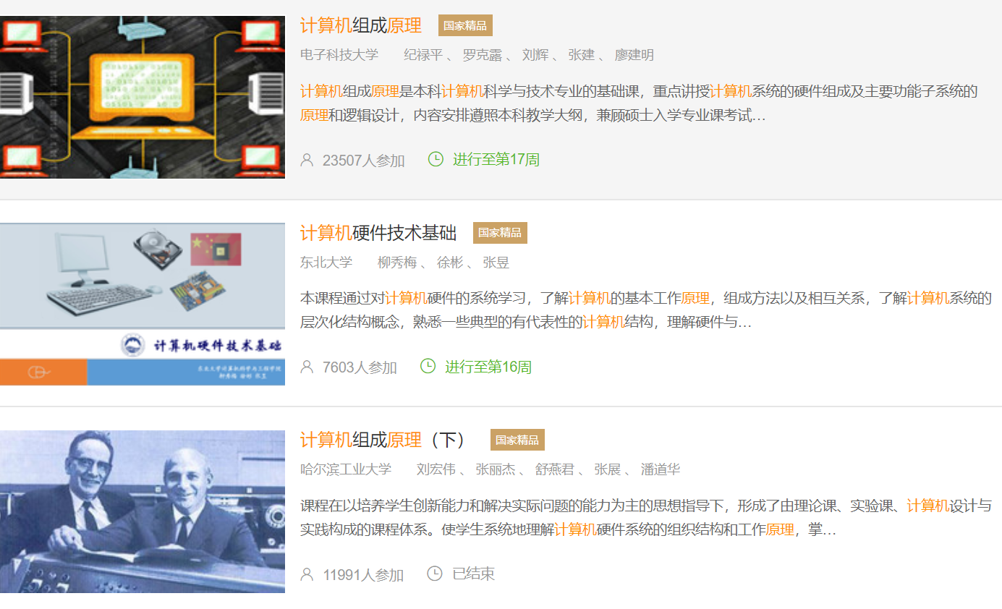
温馨提示1——本课程的复习
复习资源推荐：中国大学MOOC https://www.icourse163.org/

Slide 68
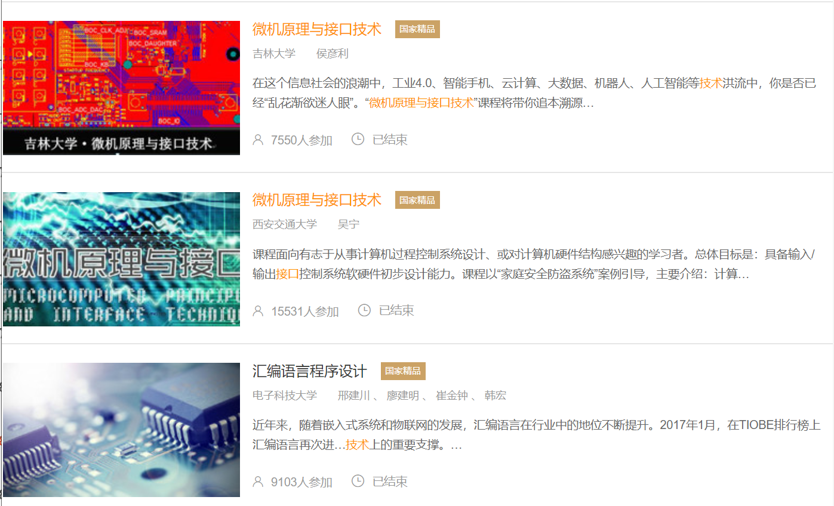
温馨提示2——与后续课程的衔接
汇编语言是很多相关课程（如数据结构、操作系统、微机原理等）的重要基础
计算机组成原理实验——汇编语言程序设计实验——操作系统实验
自学资源推荐：中国大学MOOC https://www.icourse163.org/

Slide 69
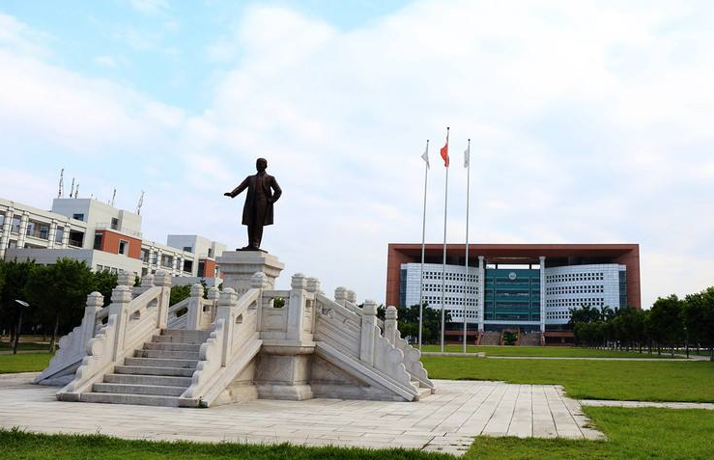


谢 谢！

